Slide 1
第 6 章 CPU调度
6.1 基 本 概 念
6.2 调 度 准 则
6.3 调 度 算 法
6.4 线 程 调 度
6.5 多 处 理 器 调 度
6.6 操 作 系 统 例 子
大连海事大学 计算机系 史一民

Slide 2
6.1 基 本 概 念
多 级 调 度
CPU调度的时机
调 度 程 序

Slide 3
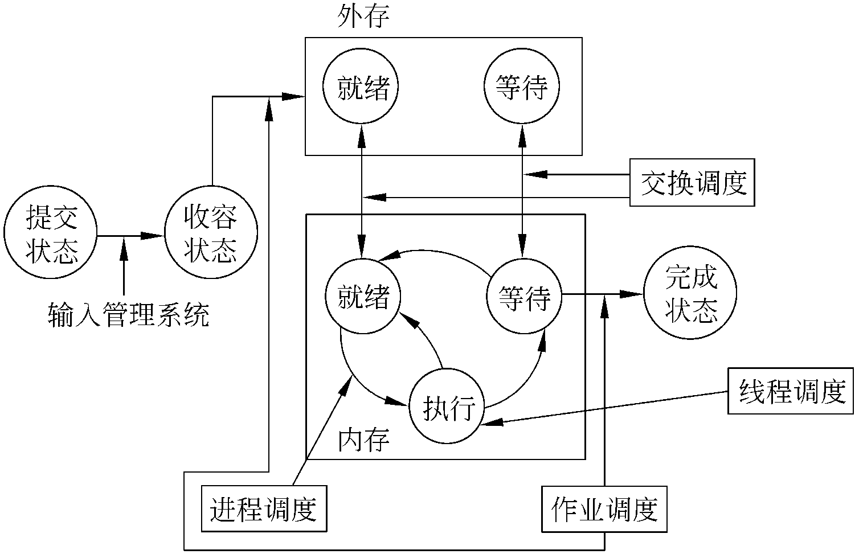
多 级 调 度
把一部分内存中在短时期内得不到执行的进程、作业换出内存
图 四级调度关系

Slide 4
调度的层次
作业调度（高级调度、宏观调度)
将外存作业调入内存，创建PCB等，插入就绪队列
批处理系统
交换调度（中级调度、中程调度）
为提高系统吞吐量和内存利用率而引入
内外存对换功能
进程调度（低级调度）
从就绪队列选择某一个进程占用CPU
线程调度
与进程调度的算法基本一样
支持线程的OS中，实际调度的是内核级线程
Notes:
交换调度：早期的、内存容量不大的小型机上分时系统多数采用
在分时系统和实时系统中，为了缩短响应时间或为了满足用户需求的截止时间，作业不是建立在外存，而是直接建立在内存中。
没有作业提交状态和后备状态

Slide 5
CPU调度的时机
新的
进程中止
进程从运行到等待
进程从运行到就绪状态
进程从等待转到就绪
就绪
调度
等待
运行
I/O或
事件的等待
完成
非抢占调度
终止
一旦进程分配到CPU，就会一直占用，
直到它中止或切换到等待状态。
Notes:
就绪队列不必是先进先出队列。可以是FIFO队列、优先队列、树或者简单的无序链表。
在概念上就绪队列内的所有进程都要排队以便等待在CPU 上运行。
实时调度必须是抢占式调度

Slide 6
调 度 程 序(Dispatcher)
将CPU的控制权转交给选中的进程
切换上下文
切换到用户态
跳转到用户程序的适当位置并恢复运行
调度延迟
调度程序终止一个进程的运行
并启动另一个进程运行所花的时间

Slide 7
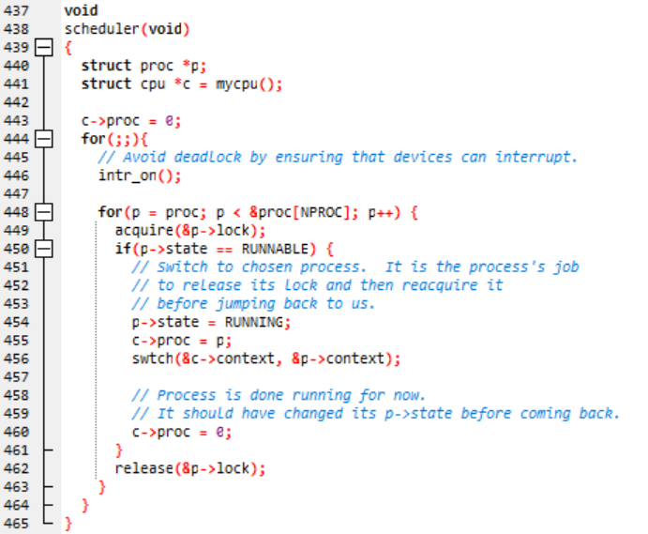
xv6进程调度程序
Notes:
Kernel/proc.c
// Per-CPU () process scheduler.
// Each CPU calls scheduler after setting itself up.
// Scheduler never returns. It loops, doing:
// - choose a process to run.
// - swtch to start running that process.
// - eventually that process transfers control
// via swtch back to the scheduler.

Slide 8
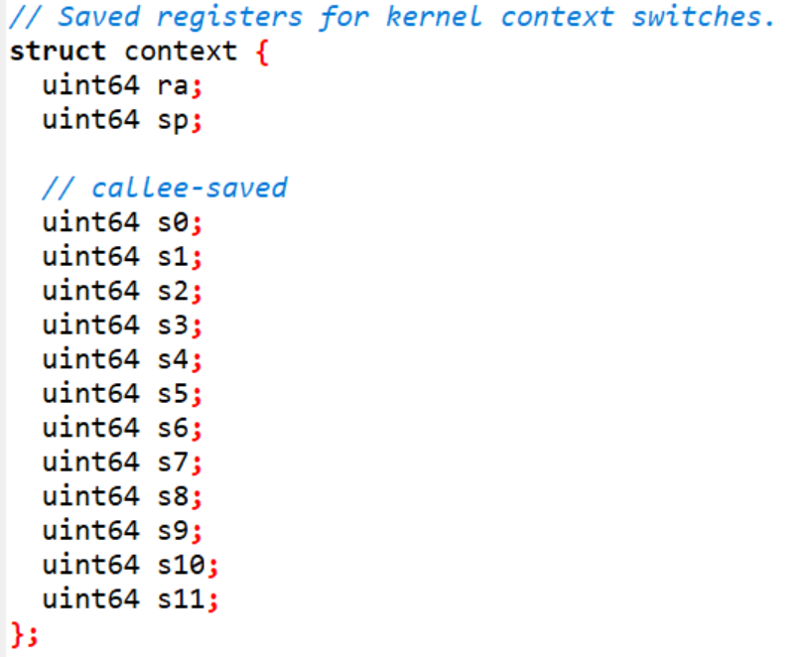
xv6进程上下文

Slide 9
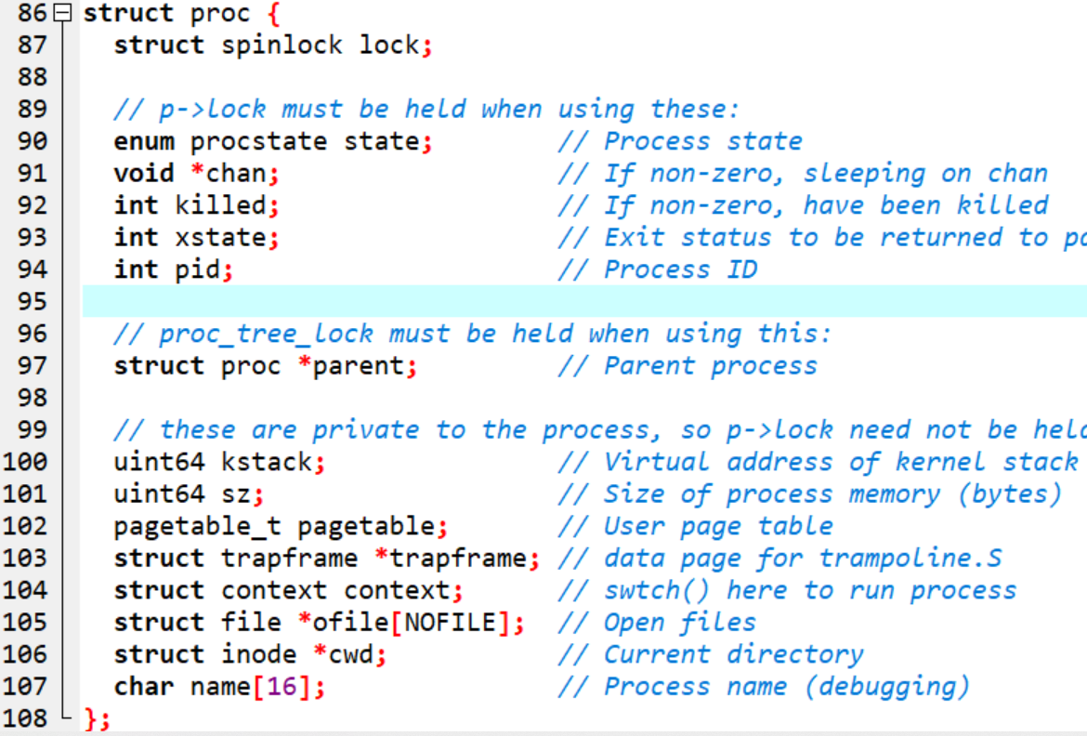
xv6进程控制块
Notes:
chan不为NULL时，是进程睡眠时所挂的睡眠队列
killed不为0时，表示进程被杀死了；

Slide 10
6.2 调 度 准 则
公平性：“合理”的分配CPU
CPU利用率高
吞吐量大
吞吐量: 单位时间完成的任务数量
吞吐量大 ⇔ CPU使用率高+上下文切换代价小
响应时间短(交互式)
响应时间: 从用户输入到产生反应的时间
周转时间短(批处理)
周转时间: 从任务开始到任务结束的时间
周转(响应)时间短 ⇔ 等待时间(在就绪队列中的时间)短
大连海事大学 计算机系 史一民

Slide 11
调度准则之间的矛盾
响应时间与公平性之间的矛盾
响应时间短 ⇒ 前台任务的优先级高
前台任务总优先调度 ⇒ 后台任务得不到CPU
响应时间与吞吐量之间的矛盾
吞吐量大 ⇒ 上下文切换代价小 ⇒ 时间片大
时间片大 ⇒ 响应时间长
任一调度算法要想同时满足是不可能的。
根据应用的特征,采用兼顾某些准则的简单调度算法（调度程序执行时间应尽量短）
李治军 操作系统课件 哈尔滨工业大学
Notes:
兼顾许多特点会造成复杂的调度算法, 其结果是系统开销增加，资源利用率下降。
这是操作系统等复杂系统的设计精髓!

Slide 12
6.3 调 度 算 法
先来先服务
短作业优先
优先级
时间片轮转算法
多级队列
多级反馈队列
高响应比优先
大连海事大学 计算机系 史一民

Slide 13
先来先服务（FCFS）
调度的顺序
任务到达就绪队列的顺序
占用CPU，直到执行完或阻塞
特点
非抢占
有利于长作业，而不利于短作业。
平均等待时间长、没考虑任务特性
很少单独使用，常和其它算法配合

Slide 14
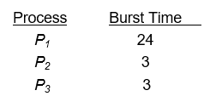
FCFS实例(1)
教材P183
假定进程到达顺序： P₁ 、P₂ 、P₃
调度的Gantt图
P₁
P₂
P₃
0
24
27
30
等待时间：P₁ = P₂ = P₃ =
平均等待时间：
27
0
24
(0 + 24 + 27)/3 = 17

Slide 15
FCFS实例(2)
教材P184
假定进程到达顺序： P₂ 、 P₃ 、P₁
调度的Gantt图
P₂
P₃
P₁
0
3
6
30
等待时间：P₁ = P₂ = P₃ =
平均等待时间 ：
6
0
3
(6 + 0 + 3)/3 = 3

Slide 16
短作业优先
SJF（Shortest Job First）
非抢占式
SRTF (the Shortest-Remaining-Time-First)
抢占式
优先调度剩余时间最短的
比当前任务剩余时间更短的任务到达时
保证最小的平均等待时间
困难：下一CPU执行时间的预测
指数平均法：以前CPU运行的测量长度的指数平均

Slide 17
SJF实例
Process Arrival Time Burst Time
P₁ 0.0 7
P₂ 2.0 4
P₃ 4.0 1
P₄ 5.0 4
调度的Gantt图
P₁
P₃
P₂
P₄
0
3
7
8
12
16
平均等待时间 =
(0 + 6 + 3 + 7)/4 = 4

Slide 18
SRTF实例
Process Arrival Time Burst Time
P₁ 0.0 7
P₂ 2.0 4
P₃ 4.0 1
P₄ 5.0 4
P₁
P₂
P₃
P₂
P₄
P₁
0
2
4
5
7
11
16
平均等待时间 =
(9 + 1 + 0 +2)/4 = 3
抢占显然具有优点

Slide 19
优 先 级
教材P187
每个任务关联一个优先权
内部定义的优先级，采用一些测量数据：时限、内存要求、打开文件数量、平均I/O时间与平均CPU时间之比等
外部定义的优先级：采用OS之外的一些准则，如进程重要性等
抢占式、非抢占式
SJF是优先权调度的特例
问题 ：饥饿
低优先级的任务可能永远得不到运行
解决方法 :随着任务等待时间的增长提高其优先数 （老化Aging ）
Notes:
SJF:优先级为下次（预测的）CPU执行时间的倒数
内部优先级：采用一些测量数据计算优先级：时限、内存要求、打开文件数量、平均I/O执行时间与平均CPU执行时间之比
外部定义的优先级：采用OS之外的一些准则，如进程重要性等

Slide 20
优先级调度实例 1
[例]已知：X , Y , Z 三程序中，X程序的优先级最高；Y程序的优先级次高；Z程序的优先级最低。
CPU是可抢占的资源，IO设备是不可抢占的。
问：三道程序，哪个最先结束？哪个最后结束 ？
它们的结束时间分别是多少？
多道程序设计环境下的CPU 的利用率？
两种设备分别的利用率呢？

Slide 21
程序X | IO2 60ms | CPU 20ms | IO1 30ms | CPU 10ms | IO1 40ms | CPU 20ms
程序Y | IO1 30ms | CPU 40ms | IO2 70ms | CPU 30ms | IO2 30ms
程序Z | CPU 40ms | IO1 60ms | CPU 30ms | IO2 70ms
230
220
310
时间
（ms）
CPU
IO
50
100
150
200
250
300
30
60
80
90
110
160
170
190
220
240
210
230
CPU
Z
Y
X
Y
Z
X
Y
Z
X
Z
IO1
Y
X
Z
X
IO2
X
Y
Y
Z

Slide 22
优先级调度实例 2
一个内存只能装入两道作业的批处理系统，作业调度：短作业优先；进程调度：抢占式优先数调度。
作业到达序列如下表。优先数越小优先级越高。
作业名 作业到达时间 估计运行时间 进程优先数
A 10:00 40分 5
B 10:20 30分 3
C 10:30 50分 4
D 10:50 20分 6
列出所有作业进入内存的时刻以及结束的时刻
计算作业的平均周转时间

Slide 23
内存只能装入两道作业,短作业优先; 数越小优先级越高
作业名 作业到达时间 估计运行时间 优先数
A 10:00 40分 5
B 10:20 30分 3
C 10:30 50分 4
D 10:50 20分 6
解：根据题意，作业的调度和运行情况如下图所示。
C结束
D结束
D
B结束
C
B
A结束
A
10:00
10:30
11:00
11:30
12:00
12:30
B进内存
D进内存
C进内存

Slide 24
时间片轮转 (Round-Robin RR)
分时系统
按时间片来轮转调度
把CPU划分成若干时间片；
将所有就绪进程按照FCFS排队；
将CPU分派给队首进程，执行一个时间片；
时间片结束，暂停，送到就绪队列的末尾

Slide 25
时间片轮转实例
假定时间片20ms
Process CPU时间
P₁ 53
P₂ 17
P₃ 68
P₄ 24
调度的Gantt图
P₁
P₂
P₃
P₄
P₁
P₃
P₄
P₁
P₃
P₃
0
20
37
57
77
97
117
121
134
154
162

Slide 26
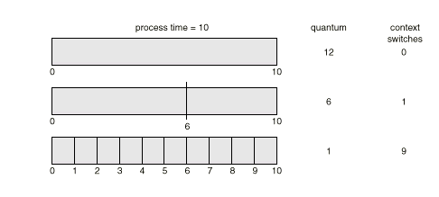
更小的时间片增加上下文切换次数
图 6-4 更小时间片如何增加上下文切换

Slide 27
RR调度算法的特性
优点: 定时有响应、等待时间较短
假定就绪队列中有n个进程、时间片为q, 则每个进程每次得到q单位的CPU时间
任何进程的等待时间不会超过 单位。
缺点: 上下文切换次数较多
时间片相对于上下文切换的间应该足够长，否则将导致系统开销过大。
(n-1) q

Slide 28
RR中的时间片
太大：
太小：
如时间片20ms，上下文切换5ms:
20%的切换代价
最佳：使分时用户得到好的响应时间
折衷: 时间片10-100ms，切换时间0.1-1ms(1%)
响应时间长、退化为FCFS。
上下文切换次数多，系统开销大

Slide 29
多 级 队 列
多个就绪队列，不同的队列采用不同的调度方法
队列内调度
前台（交互式）:RR
后台（批处理）: FCFS
队列间调度
固定优先级调度: 前台运行完后再运行后台, 有可能产生饥饿。
给定时间片调度：每个队列得到一定的CPU时间，任务在给定时间内执行。
如：前台80%的时间；后台20%的时间

Slide 30
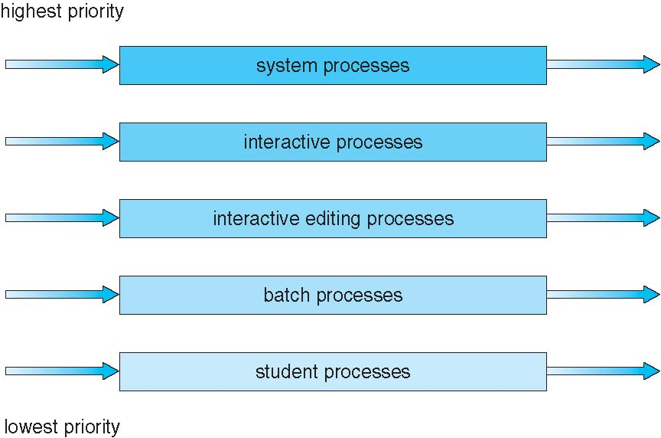
多级队列调度实例
图 6-6 多队列调度

Slide 31
多级反馈队列
任务在队列之间移动
调度参数
队列数
每一队列的调度算法
决定任务升降级的方法
决定进程将进入哪个队列的方法
最通用，多数OS都使用该方法或其变形。
如UNIX、Windows等。

Slide 32

多级反馈队列实例1
Q₀
三个队列：
Q₀– 时间片8ms
Q₁ –时间片16ms
Q₂ – FCFS
Q₁
Q₂
图 6-7 多级反馈队列
调 度
新任务进入Q₀，CPU 8ms，若未完成，移动到Q₁ 尾
任务在Q₁，CPU 16ms，若还不能完成，移至Q₂ 尾

Slide 33
多级反馈队列实例2
[例]系统采用二级反馈队列调度算法进行进程调度。就绪队列Q1采用时间片轮转调度算法，时间片为10ms；就绪队列Q2采用短进程优先调度算法；系统优先调度Q1队列中的进程，当Q1为空时系统才会调度Q2中的进程；新创建的进程首先进入Q1；Q1中的进程执行一个时间片后，若未结束，则转入Q2。若当前Q1、Q2为空，系统依次创建进程P1、P2后即开始进程调度，P1、P2需要的CPU时间分别为30ms和20ms，则进程P1、P2在系统中的平均等待时间为（ ）。
A. 25 ms B. 20 ms C. 15 ms D. 10ms
Notes:
C

Slide 34
高响应比优先
（Highest Responseratio Next）
带权周转时间
响应比R = 作业周转时间/ 作业执行时间
=（作业执行时间+作业等待时间） / 作业执行时间
= 1 +（作业等待时间/ 作业执行时间）
作业等待时间相同
作业执行时间相同
对于长作业
执行时间越短，响应比越高，有利于短作业
等待时间越长，响比越高，“先来先服务”
随等待时间增加，响应比增高。
FCFS和SJF的折中，
每次调度前要计算响应比，系统开销增加

Slide 35
高响应比优先调度实例
响应比 = 1 +（作业等待时间/作业执行时间）
 | 作业名 | A B C D E | 平均
已知 条件 | 提交（到达）时刻 | 0 1 2 3 4
 | 运行（服务）时间 | 4 3 5 2 4
HRN | 开始时刻
 | 完成时刻
 | 周转时间T_{i}
 | 带权周转时间W_{i}
0 4 4
4 7 6
9 14 12
7 9 6
14 18 14
T=8.4
1 2 2.4 3 3.5
W=2.38
A B D C E
教材习题 6.10 6.19

Slide 36
6.4 线 程 调 度
进程竞争范围（PCS, Process-Contention Scope ）
在同一进程的线程之间
多对一和多对多模型：线程库调度用户级线程到LWP上
优先级调度，用户线程的优先级由程序员设置
系统竞争范围(SCS，System-Contention Scope)
在系统内所有线程之间
OS调度内核线程到物理CPU
一对一模型只采用SCS，如Windows 、Linux和Solaris。
大连海事大学 计算机系 史一民
Notes:
支持线程的OS，实际调度的是内核级线程
线程库调度用户级线程到LWP上，并不意味着线程真实运行在一个CPU上，需要OS调度内核线程到物理CPU上。

Slide 37
Pthread 调 度
线程创建时，API允许指定PCS 或 SCS
PCS ：PTHREAD_SCOPE_PROCESS
SCS：PTHREAD_SCOPE_SYSTEM
Linux 和 Mac OS X 只允许PTHREAD_SCOPE_SYSTEM

Slide 38
Pthread 调 度 实 例
int main(int argc, char *argv[]) {
……
/* first inquire on the current scope */ if (pthread_attr_getscope(&attr, &scope) != 0)
……
if (scope == PTHREAD_SCOPE_PROCESS)
printf("PTHREAD_SCOPE_PROCESS");
else if (scope == PTHREAD_SCOPE_SYSTEM)
printf("PTHREAD_SCOPE_SYSTEM");
}
/* set the scheduling algorithm to PCS or SCS */
pthread_attr_setscope(&attr, PTHREAD_SCOPE_SYSTEM);
/* create the threads */
……
获取竞争范围
设置竞争范围
图 6-8 Pthread调度API

Slide 39
6.5 多 处 理 器 调 度
多处理器调度的方法
处理器亲和性
负载平衡
大连海事大学 计算机系 史一民

Slide 40
多处理器调度的方法
非对称多处理
一个主处理器: 只运行OS，管理整个系统的资源，为从处理器分配任务
多个从处理器：执行用户代码
不同性质任务的负载不均，可靠性不高
对称多处理(Symmetric MmultiProcessing，SMP)
每个处理器决定自己的调度方案
所有线程处于一个共同的就绪队列，或每个处理器有自己的私有就绪线程队列
任务负载较为平均，性能调节容易
几乎所有现代OS支持，Windows、Linux和Mac OSx
Notes:
多核：更复杂的CPU调度
本节只考虑同构系统：各处理器功能上相同
在对称多处理系统还没完全发展好之前，它曾被视为是一种软件的权宜之计，可以用来让多个处理器同时运作。在对称多处理系统开发好之后，现今它仍然被视为是一个较简单廉价的软件选项。 ^{[1]}
多个处理器试图访问或更新一个共同的数据结构，
每个处理器必须仔细编程，确保两个处理器不会选择同一进程，而且进程不会从队列中丢失

Slide 41
处理器亲和性
（Processor affinity）
线程在指定的 CPU 上
尽量长时间地运行而不被迁移到其它CPU
利用线程在该CPU中缓存的数据
软亲和性
OS试图保持线程运行在同一CPU上
硬亲和性
利用系统调用将线程绑定到指定的CPU
Linux 内核调度器两种都支持
Notes:
每个CPU有cache ，缓存着进程最近访问的数据。进程被OS调度到其它CPU上，，数据必须从内存加载到处理器cache中，cache命中率就低了
Linux 内核进程调度器天生就具有被称为 软 CPU 亲和性（affinity） 的特性，
进程通常不会在处理器之间频繁迁移。

Slide 42
负 载 平 衡
（Load balancing）
将负载平均分配到SMP系统的所有处理器
FreeBSD为例
推迁移
调度器周期性检查处理器的负载，发现不平衡，将线程从超载的处理器推到空闲或不太忙的处理器
拉迁移
为空闲处理器设置全局空闲位
当忙碌的处理器要向自己的队列中添加线程时，发现空闲处理器，则当前线程转移。
抵消了处理器亲和性的好处。
Notes:
2.6.20版linux kernel的确使用软中断来定时调整多CPU上的压力（调用函数run_rebalance_domains），每秒1次。
在进程睡眠和醒来这两个时间点检查CPU们的负载。
FreeBSD采用这种推拉机制（精髓与设计原理10.5.2）
类UNIX操作系统
FreeBSD 十分适合作为互联网或者局域网服务器， 提供先进的网络、性能、安全以及兼容性，

Slide 43
6.6 操 作 系 统 例 子
Linux调度
Windows调度
大连海事大学 计算机系 史一民

Slide 44
Linux 调度
Linux 2.5之前
传统UNIX调度算法，不支持SMP
Linux2.5
采用O(1)调度算法，支持SMP，但桌面系统交互进程响应时间欠佳
Linux 2.6.23
完全公平调度程序(CFS，Completely Fair Scheduler)
计算进程的虚拟运行时间（vruntime）
内核两个调度类：默认调度类（采用CFS调度算法）、实时调度类
通过一系列运行指标
确定进程的优先级
Notes:
O(1)：运行时间为常量，与系统内任务数无关。

Slide 45
调度实体sched_entity
在<linux/sched.h>中定义，task_struct成员
struct sched_entity {
struct load_weight load; //权重
struct rb_node run_node; //红黑树结点
struct list_head group_node; //与组调度有关
unsigned int on_rq; //是否处于TASK_RUNNING状态
u64 exec_start; //一个调度tick的开始时间
u64 sum_exec_runtime; //从出生开始, 已经运行的实际时间
u64 vruntime; //虚拟运行时间
u64 prev_sum_exec_runtime; //本次调度之前, 进程已经运行的实际时间
struct sched_entity *parent; //组调度中的父进程
struct cfs_rq *cfs_rq; //进程此时在哪个运行队列中
};

Slide 46
CFS 调度程序
绝对公平性
选择vruntime值最低的
vruntime = 实际运行时间 * 1024 / 进程权重
随着进程执行时间的增长，vruntime 增大。
相对公平性
分配给进程的CPU时间 =
调度周期 *进程权重/全部进程权重之和
如系统中有两个进程A、B，权重为1和2，假设调度周期为30ms
A的时间为: 30ms * (1/(1+2)) = 10ms；
B的时间为：30ms * (2/(1+2)) = 20ms。
Notes:
谁的vruntime值较小就说明它以前占用cpu的时间较短，
调度周期：所处于TASK_RUNNING态进程都调度一遍的时间
这种绝对的公平有时也是一种不公平，因为有些进程的工作比其他进程更重要，希望能按照权重来分配CPU资源。
。CFS调度器没有传统的静态时间片的概念，她的时间片是动态的，
nice值越小，进程的权重越大

Slide 47
CFS 算法实现——红黑树
自平衡二叉搜索树
每个运行中的进程，在红黑树上都有一个节点
最左侧的进程表示下一次将调度的进程
O(log n) 时间内搜索、插入
CFS缓存了最左叶子，只需检索缓冲的值。
Notes:
黑树又称R-B Tree，全称是Red-Black Tree，
它的统计性能要好于平衡二叉树

Slide 48
Windows调度（1）
基于优先级的可抢占线程调度
32个级别
0级：最低，“页面清零”线程，在系统完全空闲时将已经释放的内存空间清零
实时类：16-31
可变类：1-15：可以根据需要由系统的负载均衡模块在此范围内实时微调
每个优先级一个队列
同一优先级各线程按时间片轮转进行调度
应用程序中可在一定范围内升高或降低线程优先级。
Notes:
Windows的没有单独的调度模块或程序，调度的代码是在内核中实现的，
广泛分布在内核中那些与调度相关的事件发生的地方。这些负责调度的程序被总称为“内核的调度器”

Slide 49
Windows调度（2）
Win32 API定义了进程的优先级类
通常NORMAL_PRIORITY_CLASS
CreateProcess设置、SetPriorityClass修改
线程的优先级
基于所属进程优先级类和类中的相对优先级
初值：所属进程的优先级类基值的相对值 NORMAL
通过SetThreadPriority修改

Slide 50
Windows调度（3）
进程
线程
图 6-22 Windows线程优先级映射表

